Slide 1
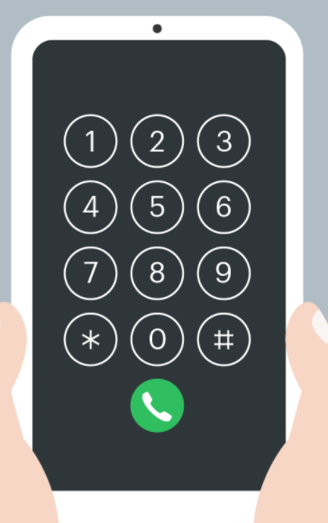
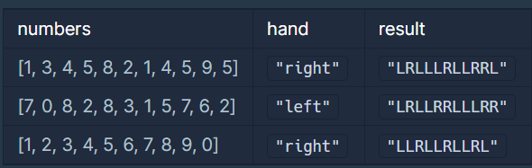
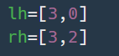
키패드 누르기
무조건 왼손(lh)
무조건 오른손(rh)
numbers에
특수문자없음
->
왼손 초기위치로
고정
오른손 초기위치로
고정

Slide 2
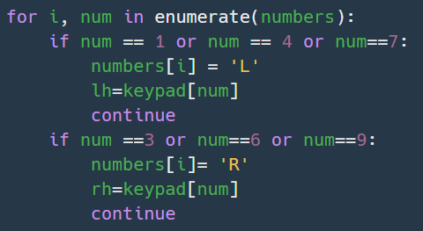
키패드 누르기
무조건 왼손(lh)
무조건 오른손(rh)
numbers에 원래 번호가 있는데
그 자리에 L이나 R로 바꿔치기해서
나중에 문자열 만드는 방법으로 함

Slide 3
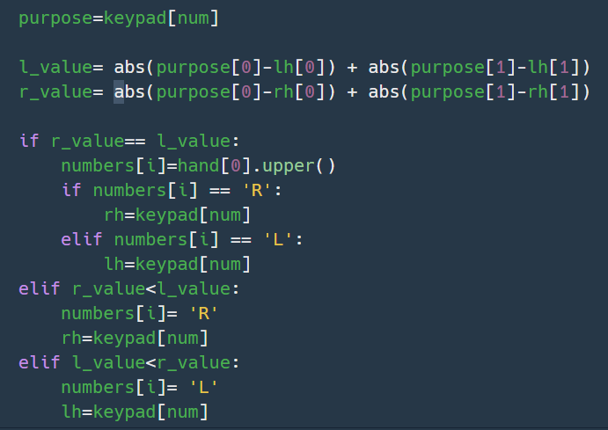
키패드 누르기
파란 네모가 purpose임
가야되는 목표 위치
목표 위치
왼손 현재 위치
오른손
현재 위치

